Slide 1
代码里的黄金屋
智盟启明 袁畅

Slide 2
关于我 Chora
程序猿
PHP
JAVA
白帽子
渗透测试
代码审计

Slide 3
文盲的自学经历
自己所谓的代码审计之初体验（瞎找） 10年
常用语法、函数不懂百度谷歌【Oask（asp) hdwiki(php) 】
自己所谓的代码审计再体验（比对着书瞎找）12年
常用语法、函数已百度谷歌的记得一大半
黑客手册、暗组工具包，精通脚本黑客全本（代码审计）
多多返利 B2BBuiler 杰奇等
进军乌云娱乐圈（入门真正的代码审计）13年
任务：每个月至少分析两套程序，每个月至少3个高危漏洞
不断学习，不断总结、改进自己的审计方法 14年

Slide 4
推荐的学习过程
语言基础知识（ php基本语法、函数，mysql 基本操作
【参考资料a、c】
常见漏洞类型（SQL注入、文件包含等）
【参考资料1、3、4】
从易到难的实践（看明白是一回事儿，会操作是一会儿事儿，懂原理是一件事儿）
语言进阶（php核心技术、正则表达式、设计模式等，mysql大多数操作）
【参考资料b、c】
创新（新的方法、新的思路）
多看、多想、多写

Slide 5
参考资料：
1、https://code.google.com/p/pasc2at/wiki/SimplifiedChinese 见[Heige_高级PHP代码审核技术.pdf]
2、http://zone.wooyun.org/content/11669 见[LaiX_PHP安全代码审计手册.txt]
3、http://static.wooyun.org/upload/image/201503/2015031611341847544.png 见[BMa_代码审计图.png]
4、http://drops.wooyun.org/papers/4544 见[′ 雨。_论PHP常见的漏洞.mht]
http://drops.wooyun.org/?s=%E4%BB%A3%E7%A0%81%E5%AE%A1%E8%AE%A1&submit=%E6%90%9C%E7%B4%A2
http://zone.wooyun.org/zone/SCA
http://www.wooyun.org/bug.php?action=list&type=9
a、《细说PHP》、《PHP和MySQL Web开发》
b、《php核心技术与最佳实践》、《PHP精粹》
c、《mysql_manual_zh.chm》《php_enhanced_zh.chm》

Slide 6
读书的重要性 摘自mysql参考手册select语法：
SELECT [ALL | DISTINCT | DISTINCTROW ] [HIGH_PRIORITY] [STRAIGHT_JOIN] [SQL_SMALL_RESULT] [SQL_BIG_RESULT] [SQL_BUFFER_RESULT] [SQL_CACHE | SQL_NO_CACHE] [SQL_CALC_FOUND_ROWS] select_expr [, select_expr ...] [FROM table_references [WHERE where_condition] [GROUP BY {col_name | expr | position} [ASC | DESC], ... [WITH ROLLUP]] [HAVING where_condition] [ORDER BY {col_name | expr | position} [ASC | DESC], ...] [LIMIT {[offset,] row_count | row_count OFFSET offset}] [PROCEDURE procedure_name(argument_list)] [INTO OUTFILE 'file_name' export_options | INTO DUMPFILE 'file_name' | INTO var_name [, var_name]] [FOR UPDATE | LOCK IN SHARE MODE]]

Slide 7
order by inject
group by inject
Limit x inject
having inject
into [out|dump]file inject
[group|order] by x [asc|desc] inject
[group|order] by x,inject [asc|desc] inject
[!=order by] limit x[,x] inject(union select)
order by x [asc|desc] limit x[,x] procedure analyse(inject,1) 详见[注释]
having inject(类似于where,区别在于where字句在聚合前先筛选记录,而having是聚合后筛选)
into [out|dump]file inject

Slide 8
显错注入：
procedure analyse(updatexml(1,concat(0x7c,version(),0x7c),1),1)
延时注入：
procedure analyse(updatexml(1,concat(0x7c,if(1=1,BENCHMARK(5000000,md5(1)),null),0x7c),1),1)
注释：
原文： https://rateip.com/blog/sql-injections-in-mysql-limit-clause/
译文： http://zone.wooyun.org/content/18220
感谢五道口杀气的翻译，以及分享。

Slide 9
代码审计方式：
核心思想
一切输入都是有害的，以理解运行机制为主，搜索关键词为辅，进行可控变量的跟踪。
关键词【见参考资料2】
静态分析
动态调试
自动化审计

Slide 10
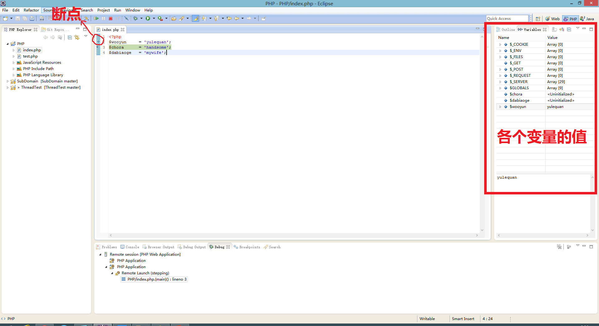

Slide 11
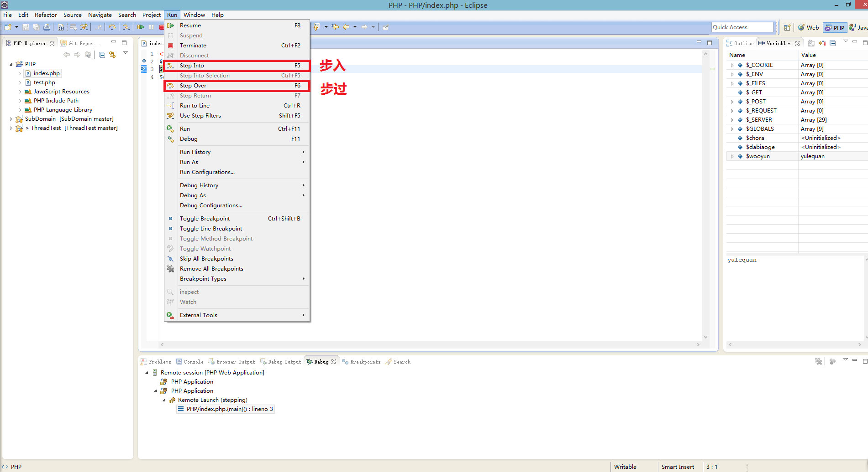

Slide 12
准备阶段
开启mysql日志记录功能，以及准备好数据库审计软件实
实时记录数据库数据库活动。
如：BareTailRro。
即可静态分析又可动态调试的审计工具。
如：Eclipse+PDT+Xdebug
需要审计的源码所对应环境。
如：Apache+PHP+Mysql

Slide 13
审计过程
静态分析核心文件，了解运行机制。
如：是否有安全防护类或者函数、是否使用框架（如果使用了框架且有安全防护，测试重心则偏向于非框架的内容以及逻辑方面的问题）、Web入口点对应的文件等。
搜索敏感关键词，追踪可控变量引入攻击代码。
如：内置读写删执行等敏感函数【见参考资料2】、被重写的函数、敏感信息表段（涉及会员数据、金额等）、存在漏洞的自写函数或类等。例：$page=max($page,1)
动态调试较为复杂的逻辑，结合静态分析准确发现漏洞点。
如：动态调试算法、动态调试多变量多组的运算与赋值，不用修改代码echo或者exit查看输出等。

Slide 14
审计结束
根据发现的漏洞写出EXP
使用动态调试验证流程确保准确
在本地以外的多个环境验证EXP
确认漏洞

Slide 15
案例一：某科技高危漏洞影响用户安全
$file = $_FILES['avatar'];
$type = $file['type'];
$tmp = $file['tmp_name'];
$name = $file['name'];
$ext = strrchr($name,'.');
$data = file_get_contents($tmp);
if($type == "image/gif" || $type == "image/jpeg" || $type == "image/png" && !preg_match('~<\?php~',$data))
{
echo 'Upload file success!';
} else {
echo 'Upload file type error!';
}

Slide 16
实例二：某集团逻辑漏洞影响内网安全
$query = mysql_query("select user,pass from admin where user='$user'");
$data = mysql_fetch_assoc($query);
if($data)
{
if($data['pass'] == $pass)
{
echo ‘Login success.';
} else
{
echo 'Password wrong.';
}
} else {
echo 'Username does not exist.';
}

Slide 17
延伸:注意执行时间、响应包是否相同
$query = mysql_query("select user,pass from admin where user='$user'");
$data = mysql_fetch_assoc($query);
if($data)
{
if($data['pass'] == $pass)
{
echo 'Login success';
} else
{
echo 'Invalid username or password ';
}
} else {
echo 'Invalid username or password';
}

Slide 18
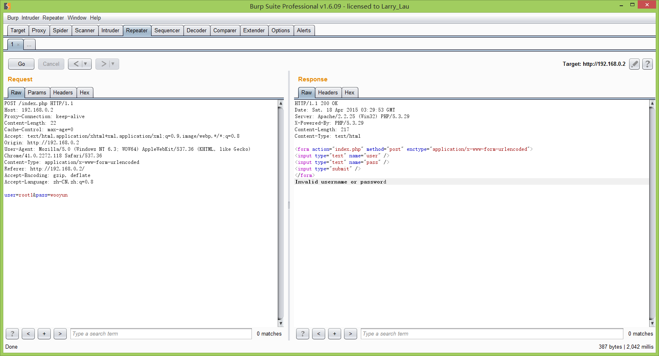

Slide 19
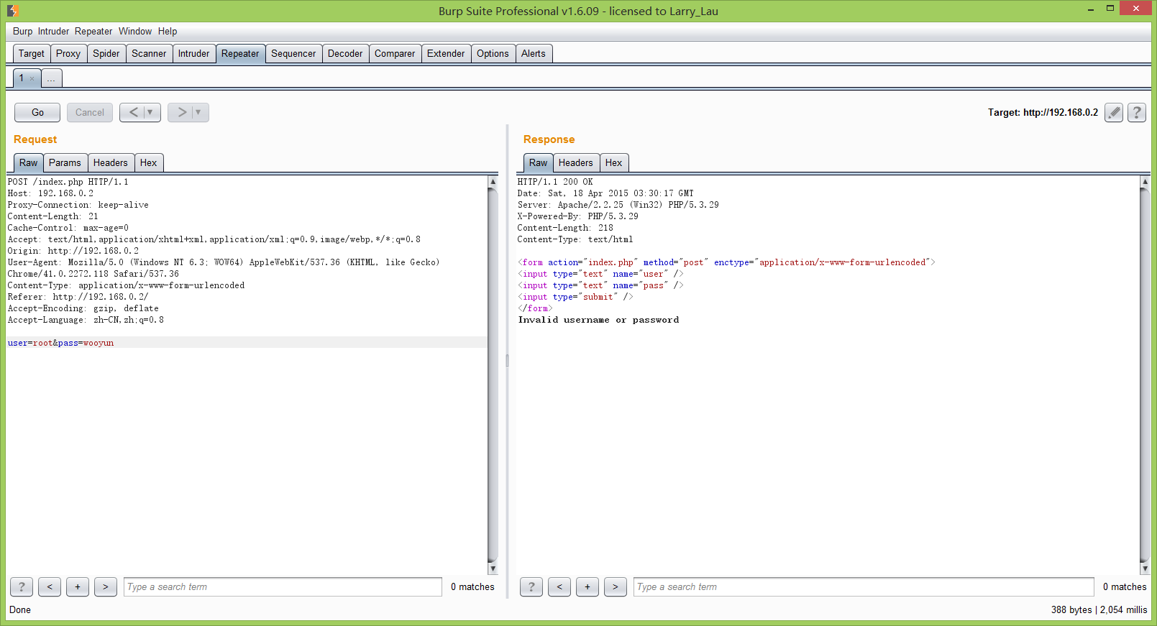

Slide 20
实例三：某金融集团另类任意充值漏洞
$total_money = 0.02;
$amount = isset($_POST['amount'])?floatval($_POST['amount']):0.00; //$amount=0.005
if($total_money > 0.00 && $amount > 0.00)
{
$total_money = round($total_money-$amount);//$total_money=0.02-0.005=0.015≈0.02
$freeze_money = round($amount);//$freeze_money=0.005≈0.01
} else {
echo 'error';
}
$tx = 'fail';
if($tx == 'fail')
{
$total_money = $total_money + $freeze_money;//$total_money=0.02+0.01=0.03
}

Slide 21
设计原则
简单易懂
最小特权
拒绝信任
验证输入
净化输出
故障处理
统一编码

Slide 22
谢谢观看！

